Slide 1


Clínica Mulher DEV
BEM-VINDOS!

Slide 2

Apresentação: Exemplos de implementação com JPA- Hibernate
Academia Java – UFN
Alunos: Luzielma J da Silva
Osvaldo Ribeiro
Rafael Lins
Professor: Gabriel Flores

Slide 3

Criamos um banco de dados clinica_mulher_dev e duas tabelas: administração e usuário. Criamos as tabelas e o relacionamento entre elas, usando as anotações:
@Entity: indica que a classe é uma entidade e deve ser mapeada para uma tabela no banco de dados.
@Id: indica a chave primária da entidade.
@OneToMany: indica um relacionamento de um para muitos entre duas entidades.
@ManyToOne: indica um relacionamento muitos para um entre duas entidades.

Slide 4
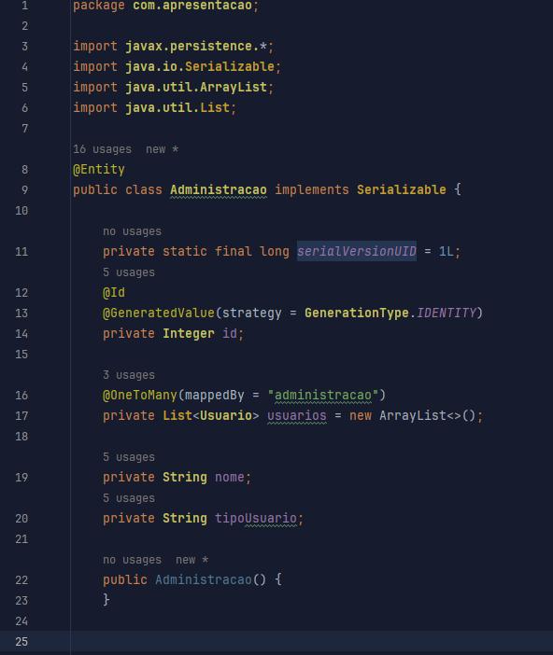

Código fonte:

Slide 5
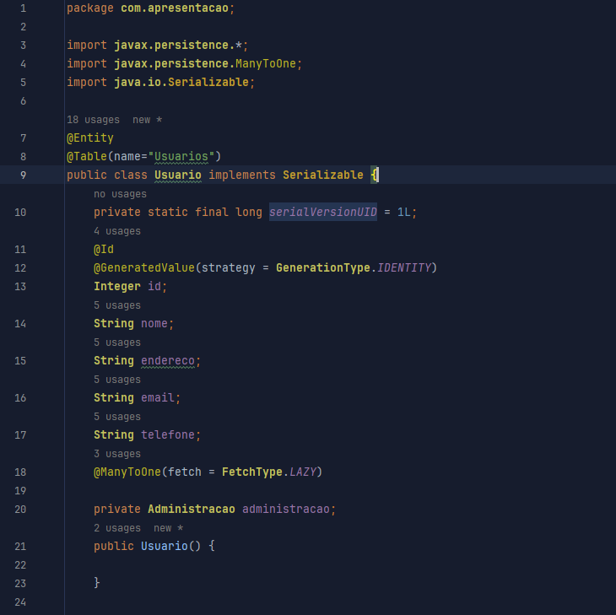
Código fonte

Slide 6
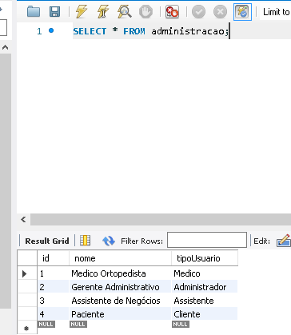
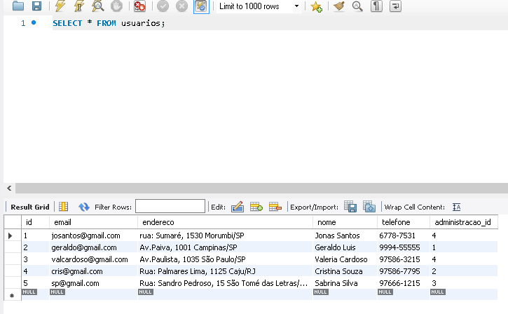
Banco de dados:

Slide 7

Fizemos alteração no banco de dados usando a anotação:
@Table: essa anotação permite que especifique detalhes sobre a tabela, como o nome da tabela, por exemplo. Usando: @Table(name = "nome_da_tabela“). Caso não tenha sido especificado, o nome da tabela será derivado do nome da classe da entidade(tínhamos feito assim e depois usamos a anotação para alterar no banco).

Slide 8

Obrigado(a) a todos pela atenção!

